Slide 1
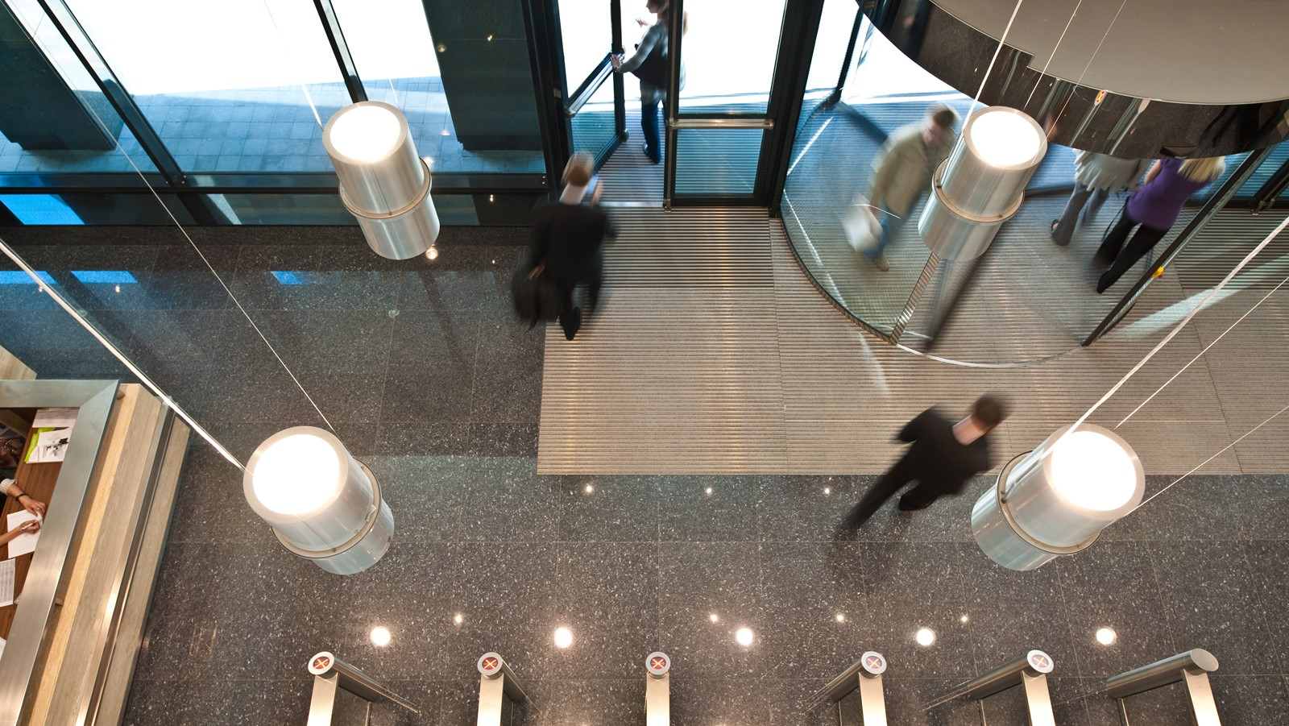
Знакомство с компанией
01

Slide 2
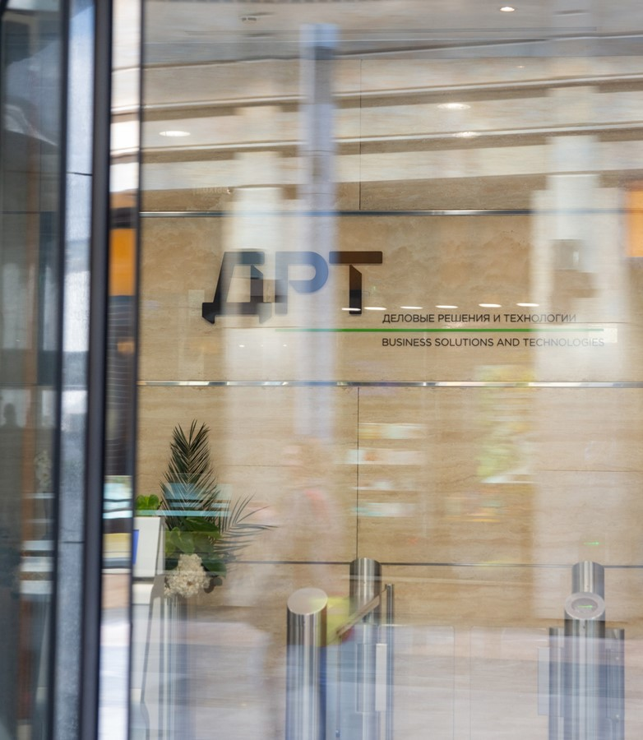
Немного о ДРТ
ДРТ является одной из ведущих компаний, предоставляющих услуги в области аудита, управленческого, финансового, налогового и юридического консультирования
Профессиональные знания и опыт около 2 000 сотрудников позволяют нам оказывать услуги крупнейшим государственным и частным компаниям, работающим в различных отраслях экономики
Группа компаний ДРТ представлена в восьми городах России, Беларуси и Казахстана — Москве, Санкт-Петербурге, Уфе, Екатеринбурге, Новосибирске, Владивостоке, Минске и Астане

Slide 3
Немного о ДРТ
ДРТ является одной из ведущих компаний, предоставляющих услуги в области аудита, управленческого, финансового, налогового и юридического консультирования
Профессиональные знания и опыт около 2 000 сотрудников позволяют нам оказывать услуги крупнейшим государственным и частным компаниям, работающим в различных отраслях экономики
Группа компаний ДРТ представлена в восьми городах России, Беларуси и Казахстана — Москве, Санкт-Петербурге, Уфе, Екатеринбурге, Новосибирске, Владивостоке, Минске и Астане

Slide 4
О компании ДРТ
Наши приоритеты — это сплоченная команда, ее знания, опыт и нацеленность на результат. Мы продолжаем оказывать своим клиентам услуги в полном объеме с неизменно высоким уровнем качества, как это было на протяжении 30 лет нашей работы на рынке.
«Деловые Решения и Технологии»
Профессиональные знания и опыт около 2 000 сотрудников позволяют нам оказывать услуги крупнейшим государственным и частным компаниям, работающим в различных отраслях экономики
Компания «Деловые Решения и Технологии» представлена в восьми городах России, Беларуси и Казахстана — Москве, Санкт-Петербурге, Уфе, Екатеринбурге, Новосибирске, Владивостоке, Минске и Астане
Мы сконцентрированы на том, чтобы предоставлять своим клиентам решения и технологии, позволяющие не только справляться со стремительными изменениями внешней среды, но и становиться движущей силой таких изменений, пионерами инноваций. Объединяя передовые практики и уникальную команду, мы создаем новые возможности для наших клиентов, сотрудников и общества
В 2022 году юристы ДРТ были отмечены сразу в 11 номинациях рейтинга «Право-300». Наша команда заняла места в Группе I в категориях «Комплаенс», «Налоговые споры», «Экологическое право», а также в Группе II в категории «Интеллектуальная собственность»

Slide 5
О компании ДРТ
Наши приоритеты — это сплоченная команда, ее знания, опыт и нацеленность на результат. Мы продолжаем оказывать своим клиентам услуги в полном объеме с неизменно высоким уровнем качества, как это было на протяжении 30 лет нашей работы на рынке.
«Деловые Решения и Технологии»
Профессиональные знания и опыт около 2 000 сотрудников позволяют нам оказывать услуги крупнейшим государственным и частным компаниям, работающим в различных отраслях экономики
Компания «Деловые Решения и Технологии» представлена в восьми городах России, Беларуси и Казахстана — Москве, Санкт-Петербурге, Уфе, Екатеринбурге, Новосибирске, Владивостоке, Минске и Астане
Мы сконцентрированы на том, чтобы предоставлять своим клиентам решения и технологии, позволяющие не только справляться со стремительными изменениями внешней среды, но и становиться движущей силой таких изменений, пионерами инноваций. Объединяя передовые практики и уникальную команду, мы создаем новые возможности для наших клиентов, сотрудников и общества
В 2022 году юристы ДРТ были отмечены сразу в 11 номинациях рейтинга «Право-300». Наша команда заняла места в Группе I в категориях «Комплаенс», «Налоговые споры», «Экологическое право», а также в Группе II в категории «Интеллектуальная собственность»

Slide 6
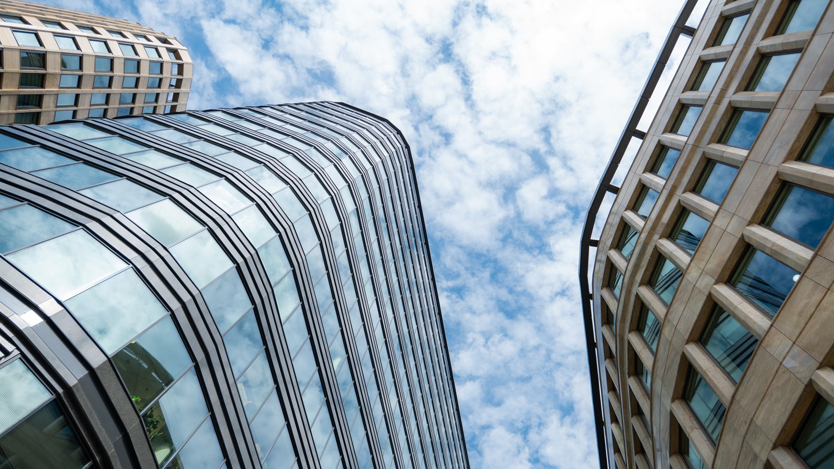
Наши контакты
02

Slide 7
Наши контакты
vk.com/delret
delret.ru/careers
youtube.com/@DelretRu
t.me/delret

Slide 8
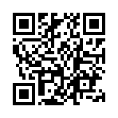
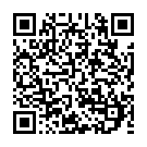
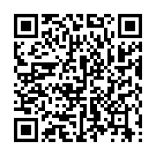
Вакансии и стажировки
Специалист начального уровня в Департаменте аудиторских услуг
сентябрь 2024 года
Наш успешный кандидат:
Отправь резюме по ссылке: https://novosibirsk.hh.ru/vacancy/95785907
Если у тебя появятся вопросы, напиши нам: amentemirova@delret.ru
День открытых дверей
г. Новосибирск, БЦ «Дабл Хилл», ул. Каменская, д. 7
17 мая 2024 года
Для участия зарегистрируйся по ссылке: https://feedback.delret.ru/#/candidate-registration/NOD_NSB_2024
Остались вопросы? Напиши нам: amentemirova@delret.ru
Летняя школа в новосибирском офисе ДРТ участие
Зарегистрируйся по ссылке: https://feedback.delret.ru/#/candidate-registration/NSB_SUMMERSCHOOL_2024
Остались вопросы? Напиши нам: amentemirova@delret.ru

